Slide 1
ИННОВАЦИОННЫЕ ФОРМЫ РАБОТЫ С ДОШКОЛЬНИКАМИ ПО ЭКОЛОГИЧЕСКОМУ ВОСПИТАНИЮ
МУНИЦИПАЛЬНОЕ ДОШКОЛЬНОЕ ОБРАЗОВАТЕЛЬНОЕ УЧРЕЖДЕНИЕ «ДЕТСКИЙ САД № 60 КРАСНООКТЯБРЬСКОГО РАЙОНА ВОЛГОГРАДА»
Вознина Н.С., воспитатель

Slide 2
Социально-коммуникативное развитие
Познавательное развитие
Речевое развитие
ЭКОЛОГИЧЕСКОЕ ВОСПИТАНИЕ
Художественно-эстетическое развитие
Физическое развитие

Slide 3
экологическое образование дошкольников – это непрерывный процесс обучения, воспитания и развития ребенка, направленный на формирование его экологической культуры, которая проявляется в эмоционально-положительном отношении к природе, окружающему миру, в ответственном отношении к своему здоровью и состоянию окружающей среды, в соблюдении определенных моральных норм, в системе ценностных ориентаций.

Slide 4
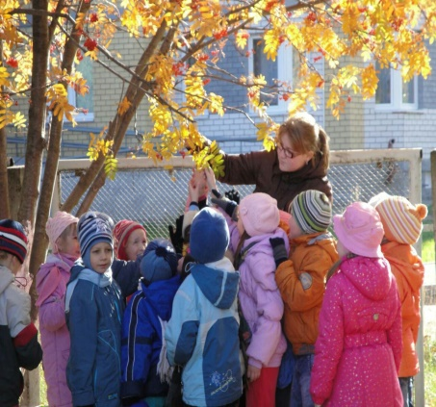
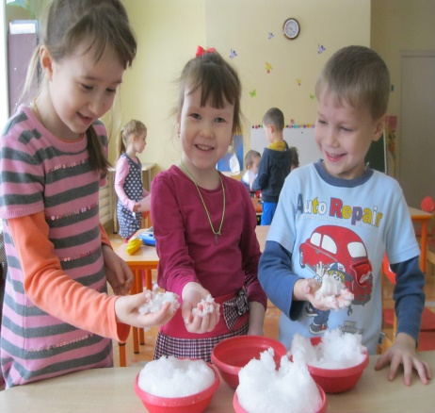
ТРАДИЦИОННЫЕ ФОРМЫ

Slide 5
НЕТРАДИЦИОННЫЕ ФОРМЫ
Нетрадиционные формы работы позволяют расширять представления детей о природе, воспитывать гуманное отношение к живому, побуждать к эстетическим переживаниям, связанными с природой, решать задачи развития речи, овладения соответствующими практическими и познавательными умениями, отражать впечатления о природе в разнообразной изобразительной и игровой деятельности. И данная работа приносит свои результаты. Совместно с детьми мы участвуем в конкурсах различного уровня и имеем призовые места.

Slide 6
ЭКОЛОГИЧЕСКИЕ ИГРЫ
ДИДАКТИЧЕСКИЕ ИГРЫ
СЮЖЕТНО- РОЛЕВЫЕ ИГРЫ
ТЕАТРАЛИЗОВАННЫЕ ИГРЫ
ИГРЫ- РЕБУСЫ, ИГРЫ – ОПЫТЫ, ИГРЫ - РАССЛЕДОВАНИЯ

Slide 7
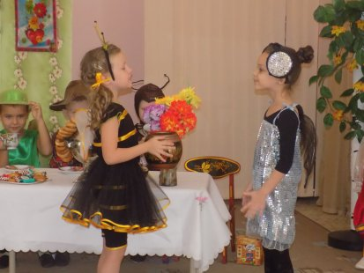
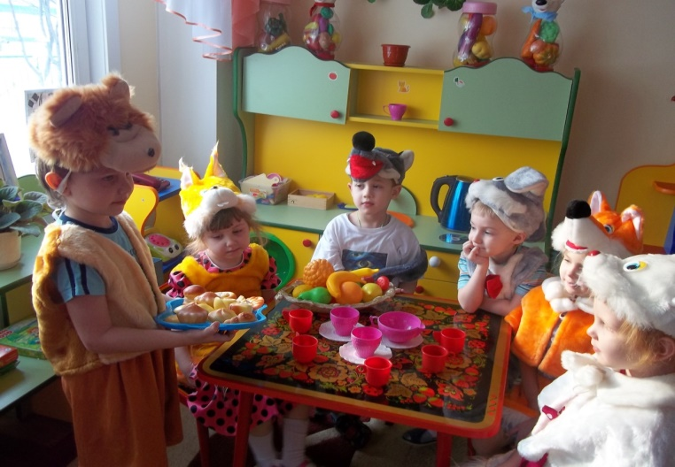
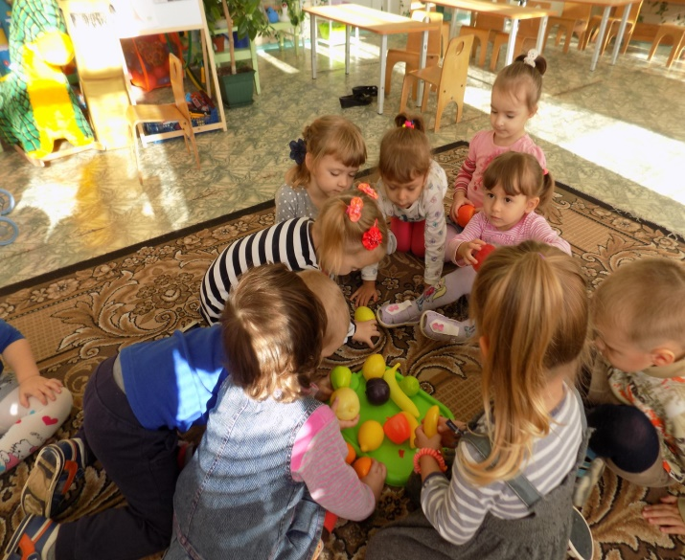

Slide 8
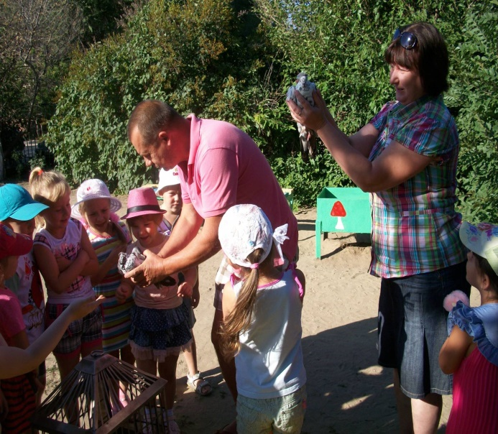
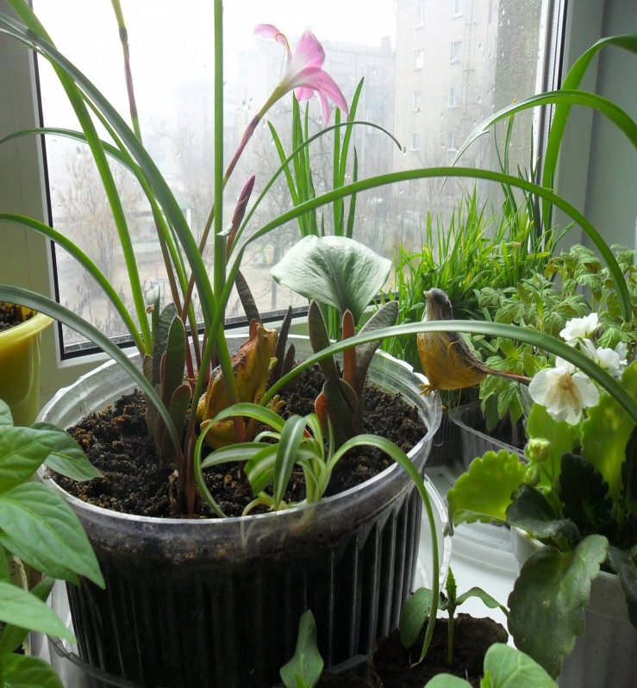
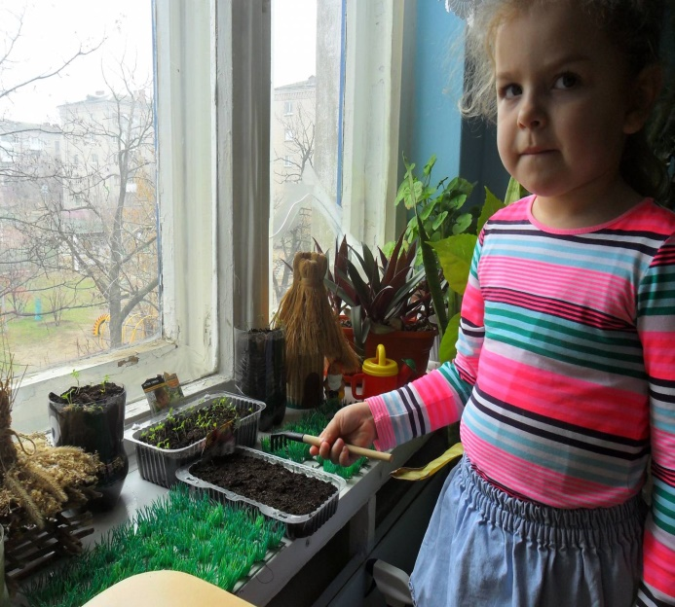
ДИАЛОГ С ПРИРОДОЙ

Slide 9
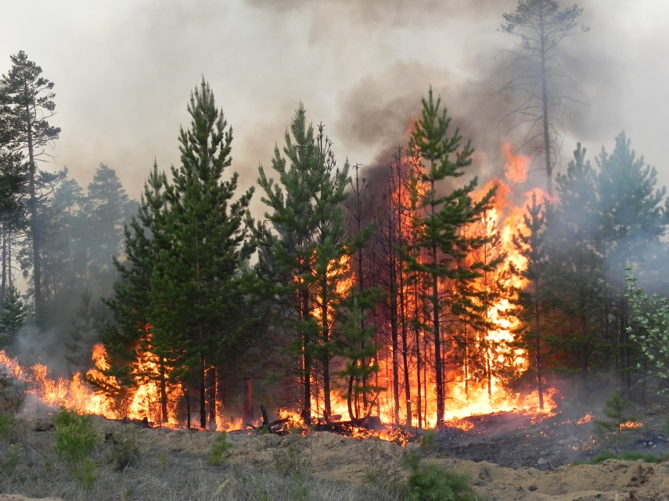
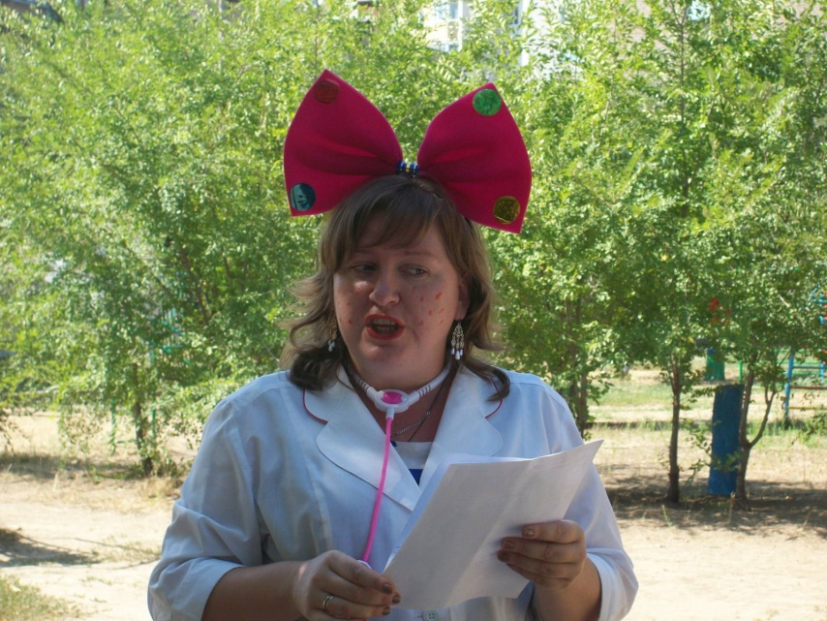
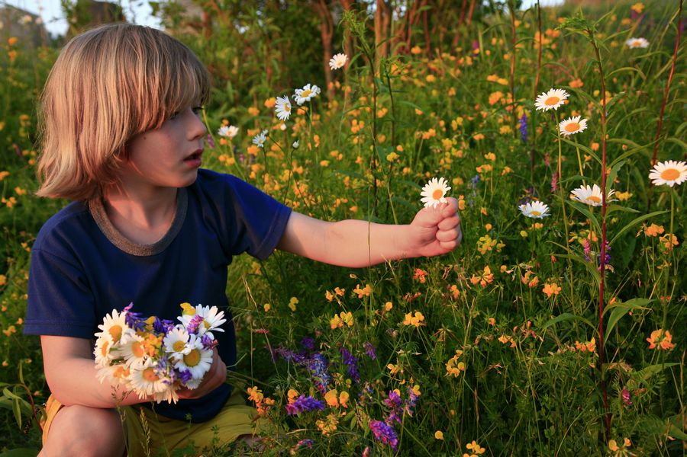
ПИСЬМО- ЖАЛОБА

Slide 10
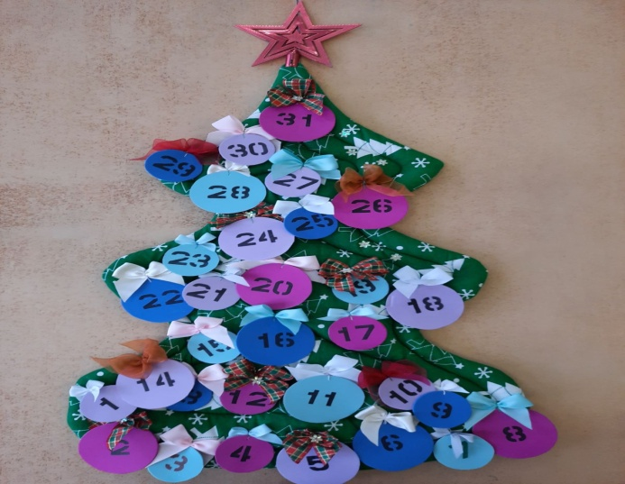
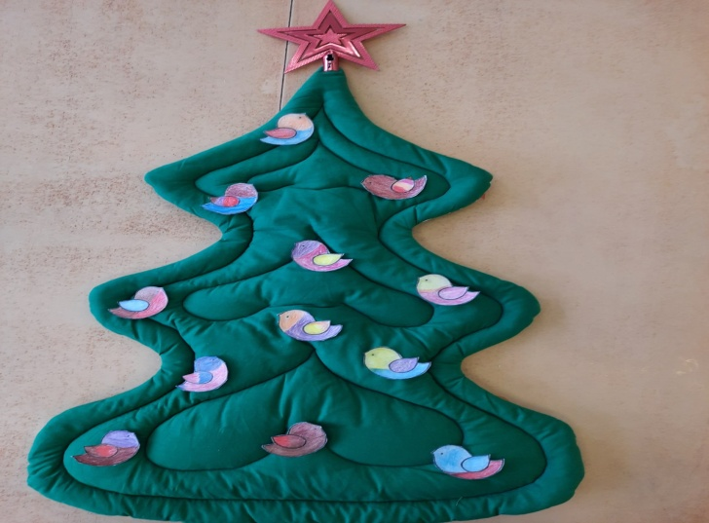
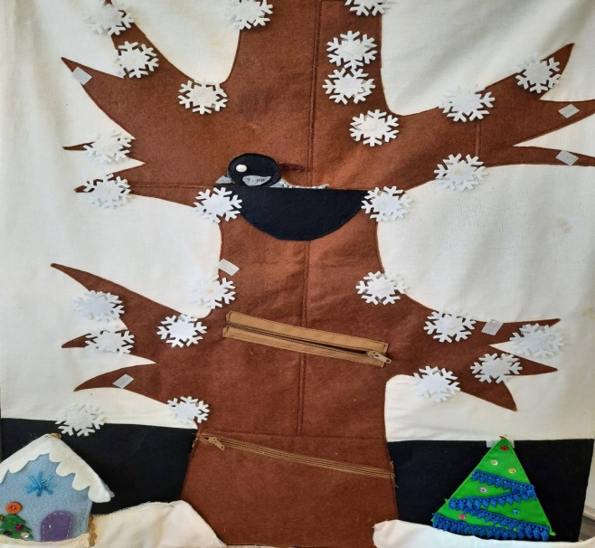
МЕТОД МОДЕЛИРОВАНИЯ

Slide 11
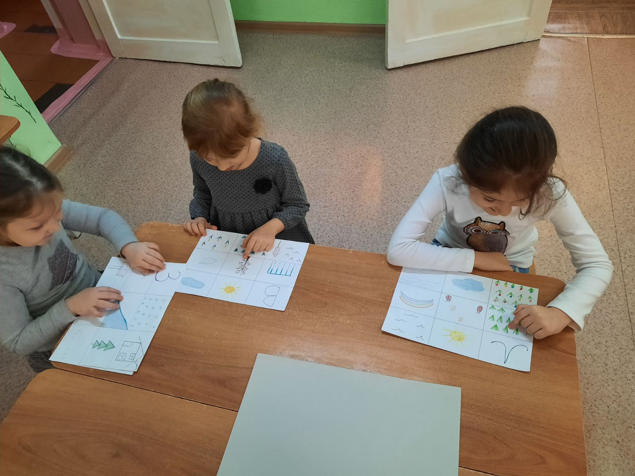
МНЕМОТЕХНИКА

Slide 12
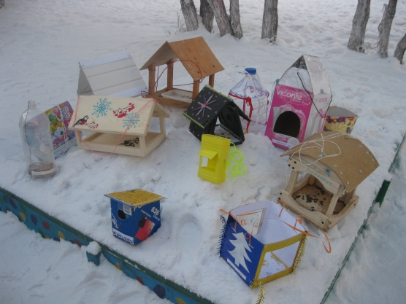
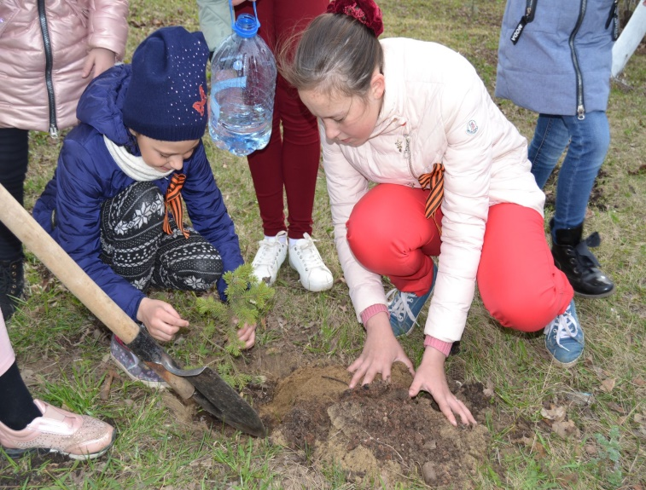
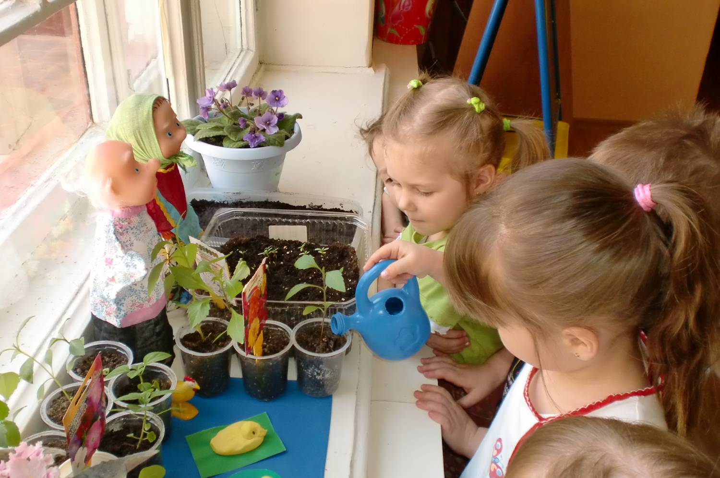
ЭКОЛОГИЧЕСКИЕ АКЦИИ

Slide 13
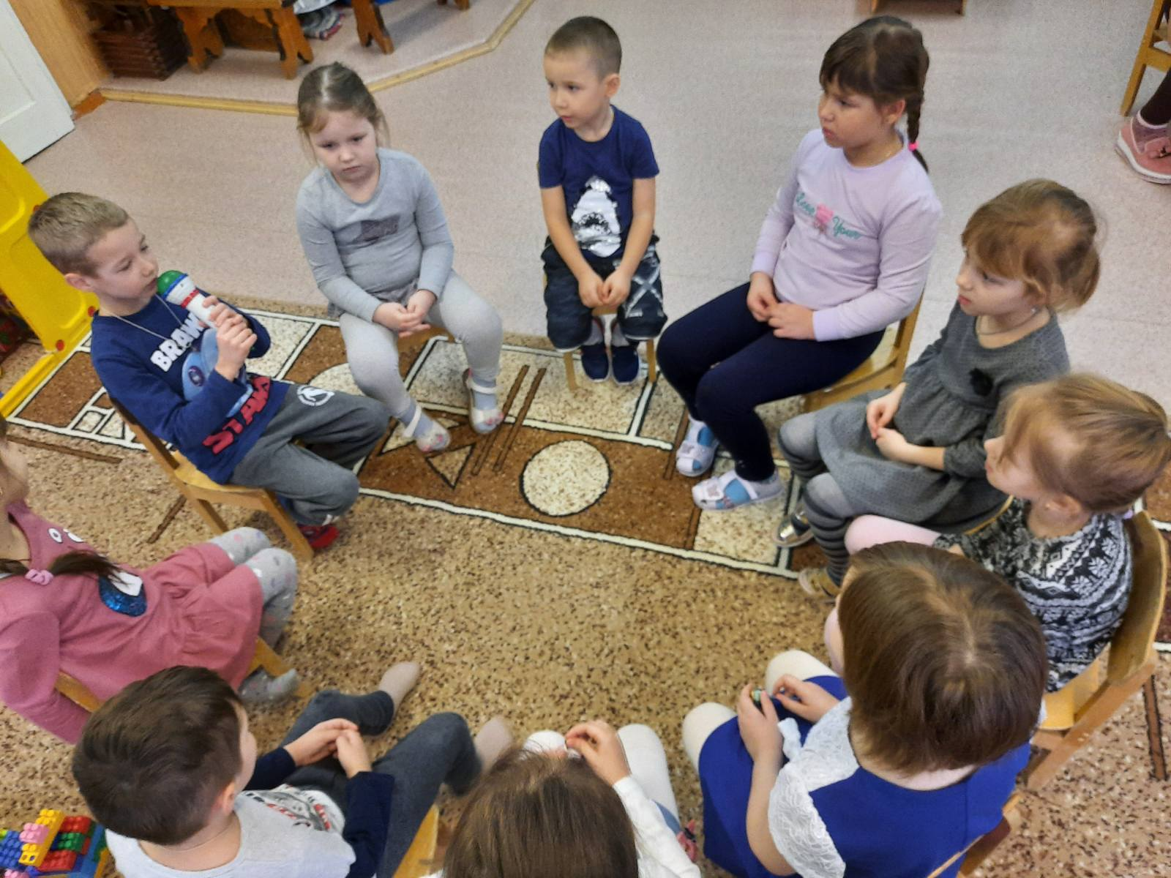
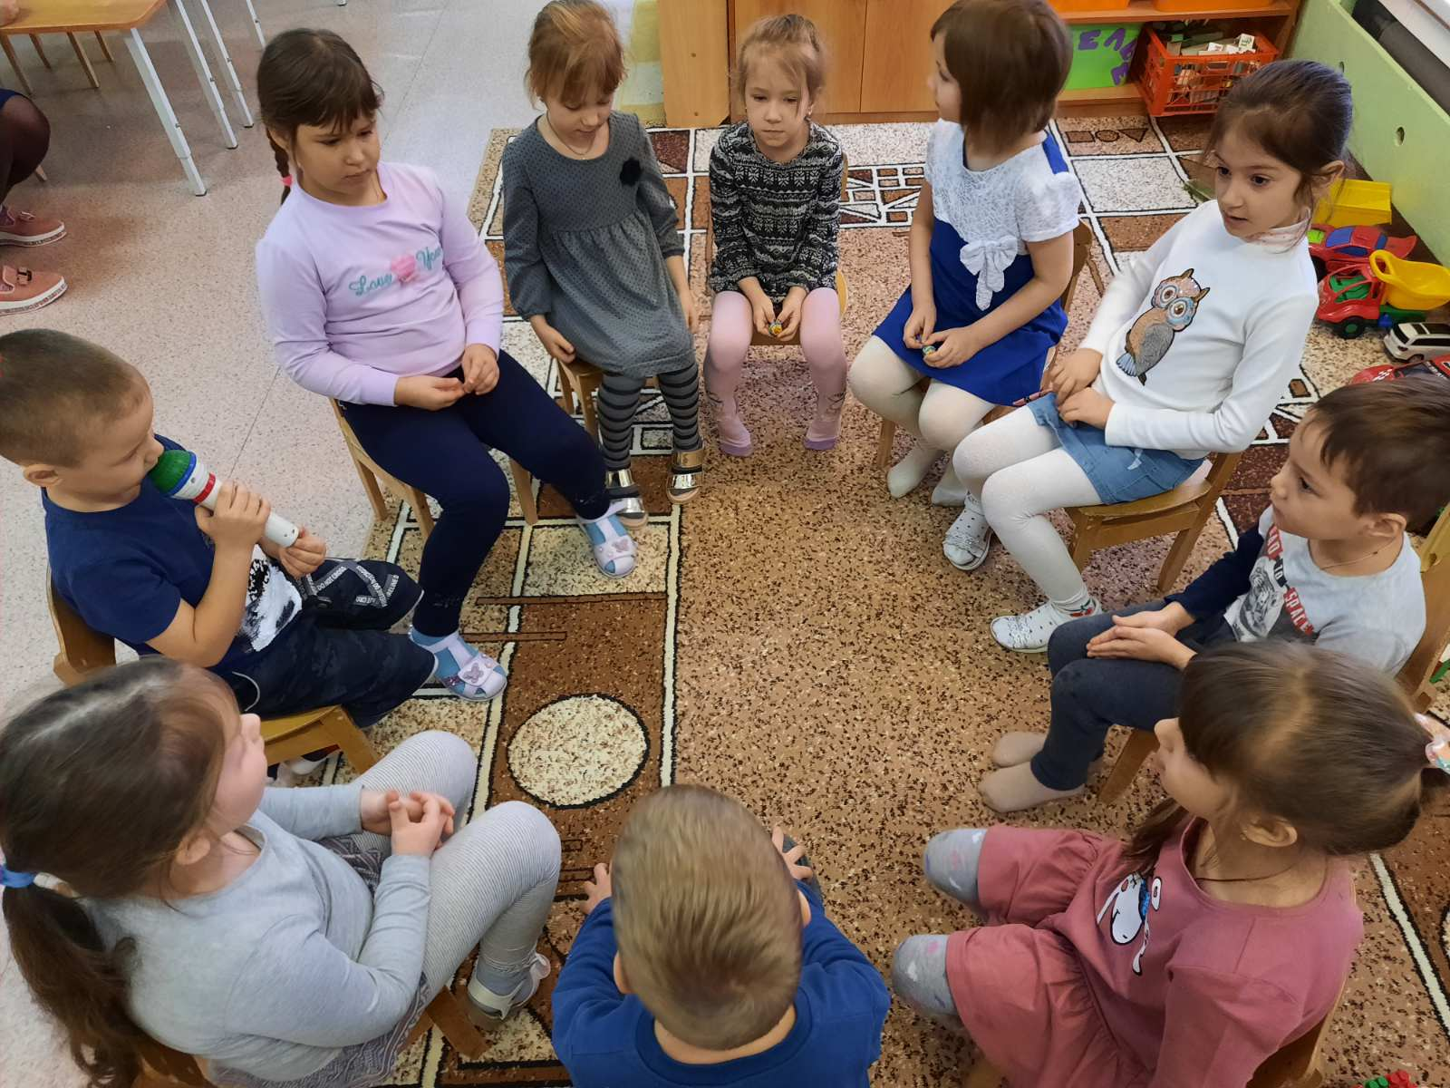
ЭКОЛОГИЧЕСКИЙ МИКРОФОН

Slide 14
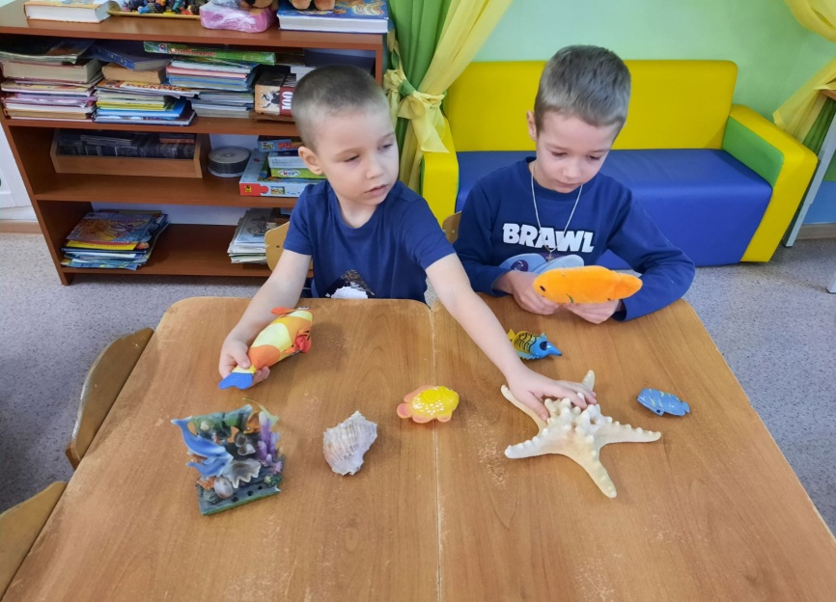
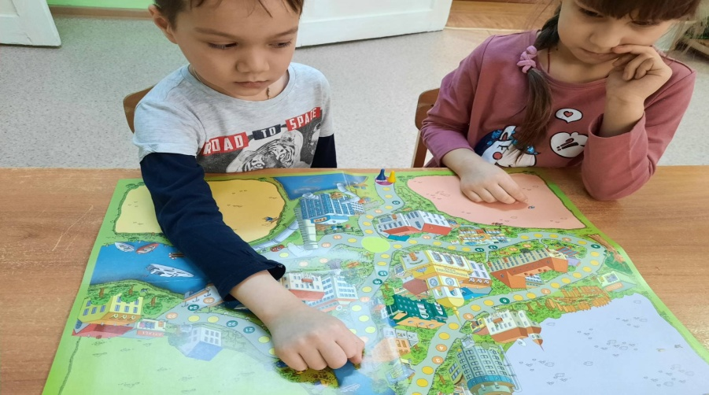
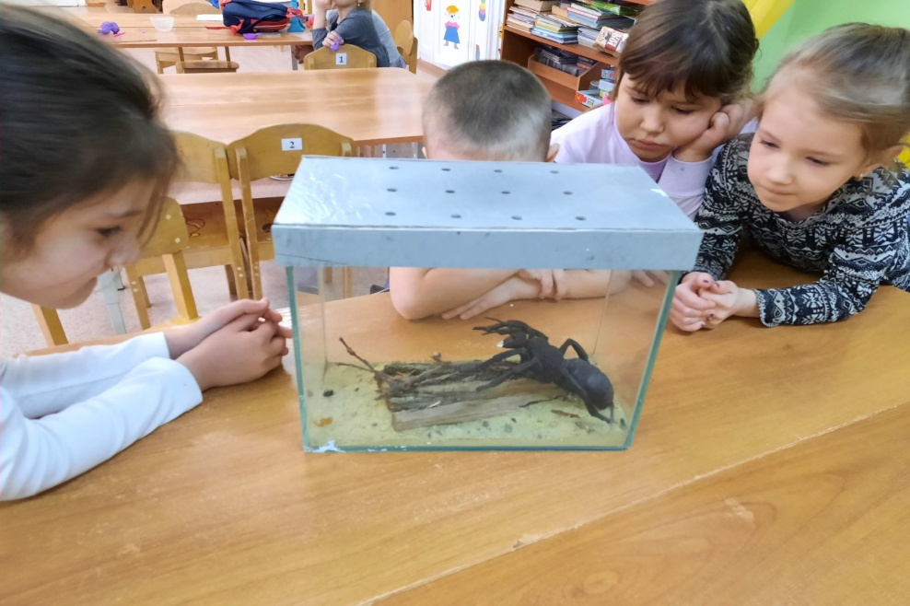
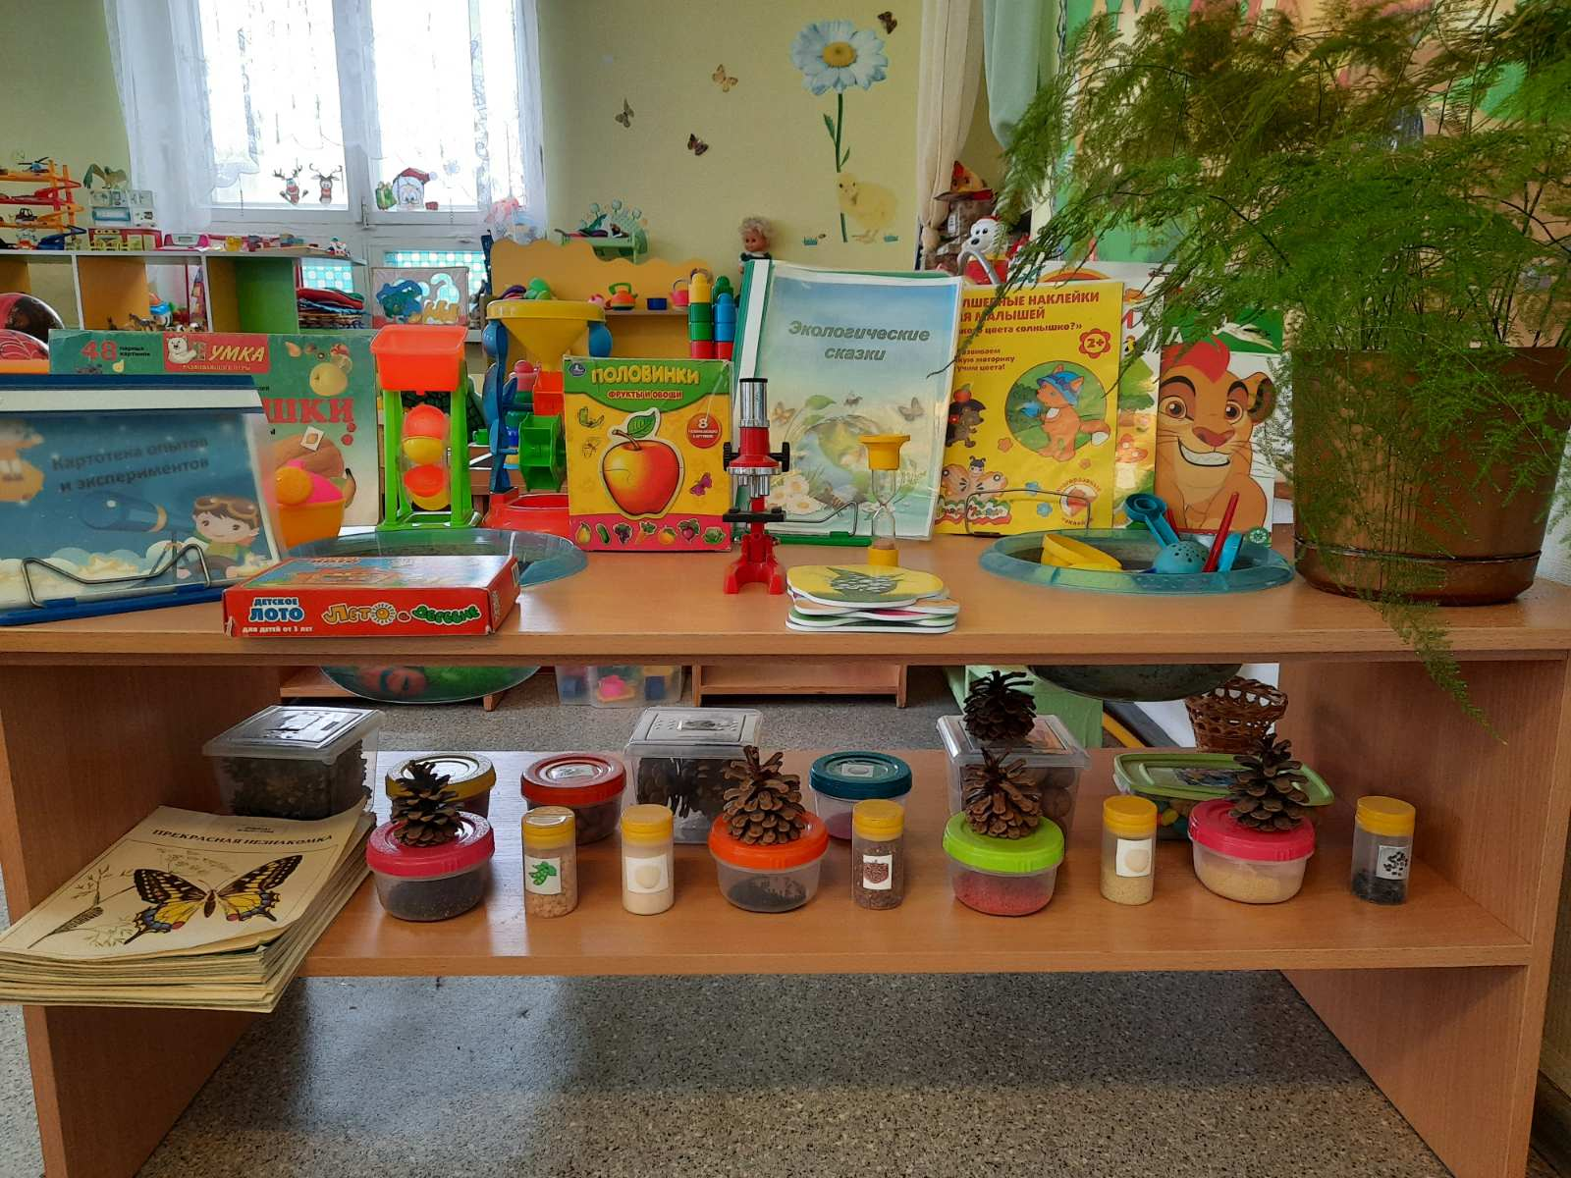
ИНФОРМАЦИОННЫЕ ТЕХНОЛОГИИ

Slide 15
СПАСИБО ЗА ВНИМАНИЕ!

